Slide 1
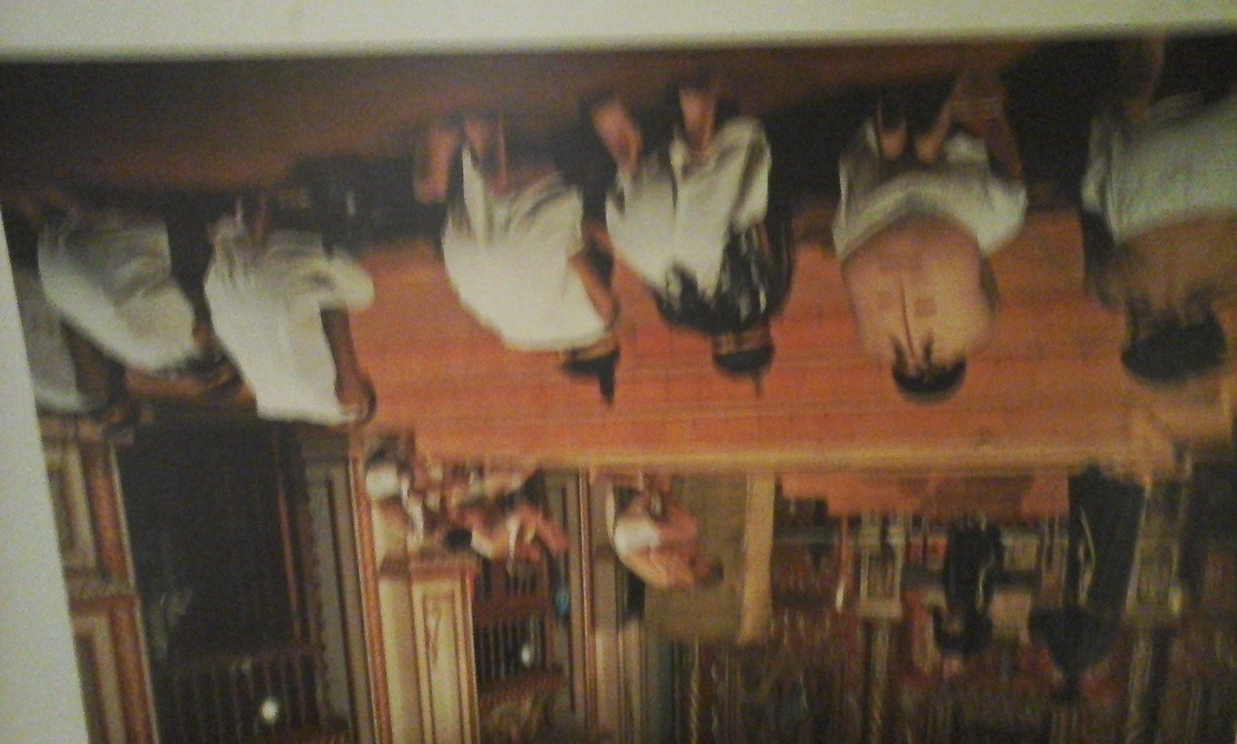
EXPERIÊNCIA MISSIONÁRIA BOLIVIA
20 JULHO A 30 DE AGOSTO DE 2015

Slide 2
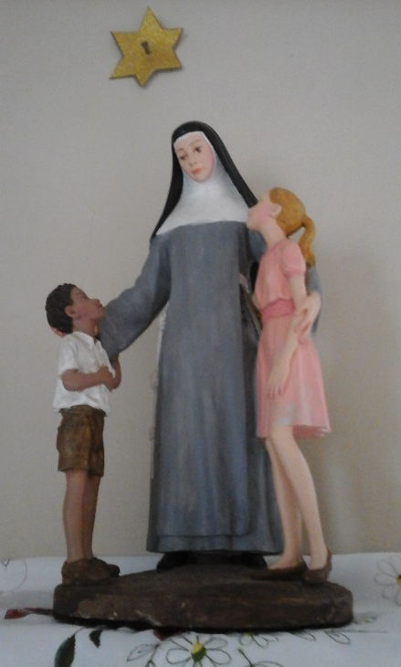
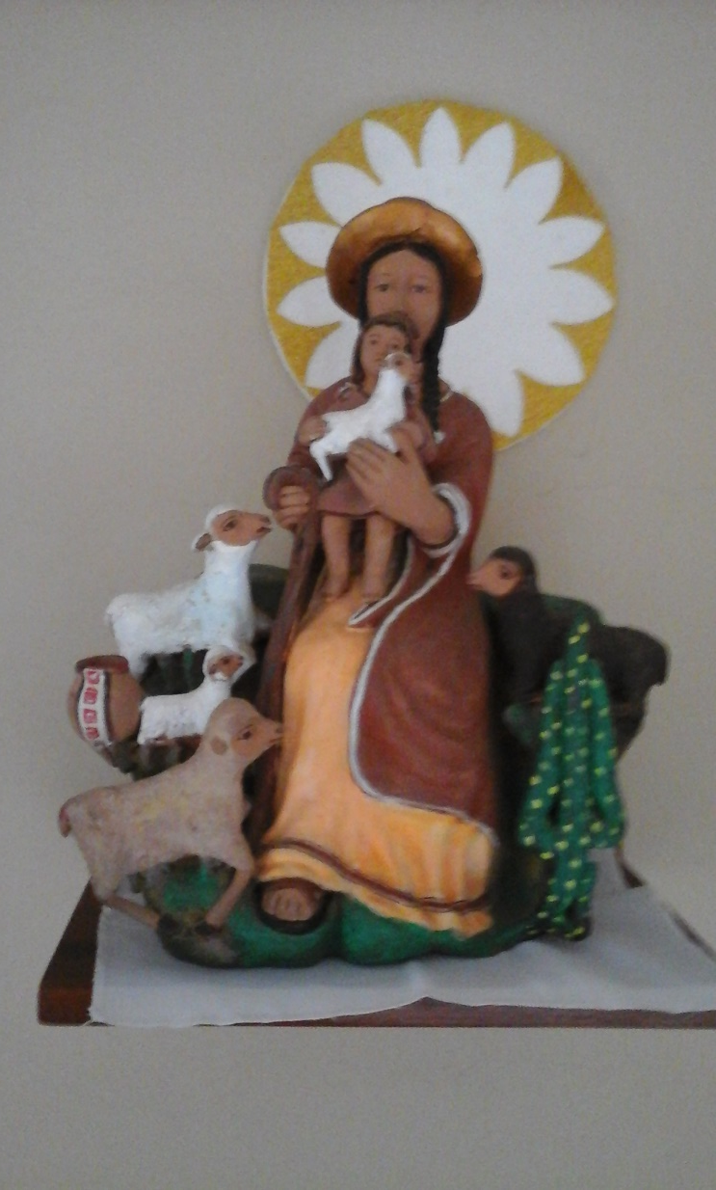
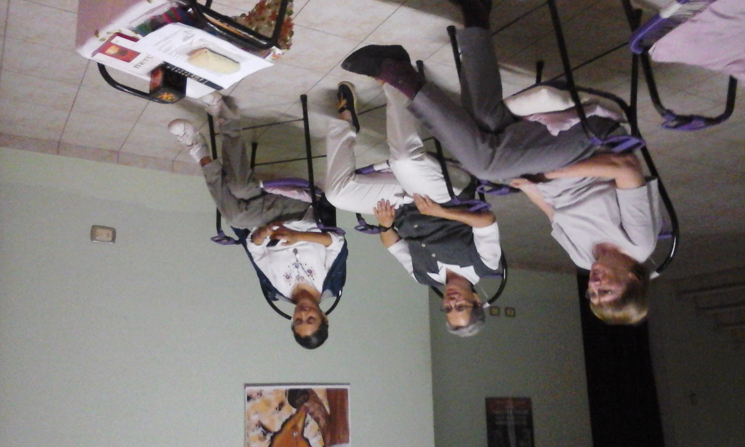
FMMDP – FIDELIDADE CARISMA
SOMOS FAMÍLIA: PENINSULA IBÉRICA
ÁFRICA E AMÉRICA

Slide 3
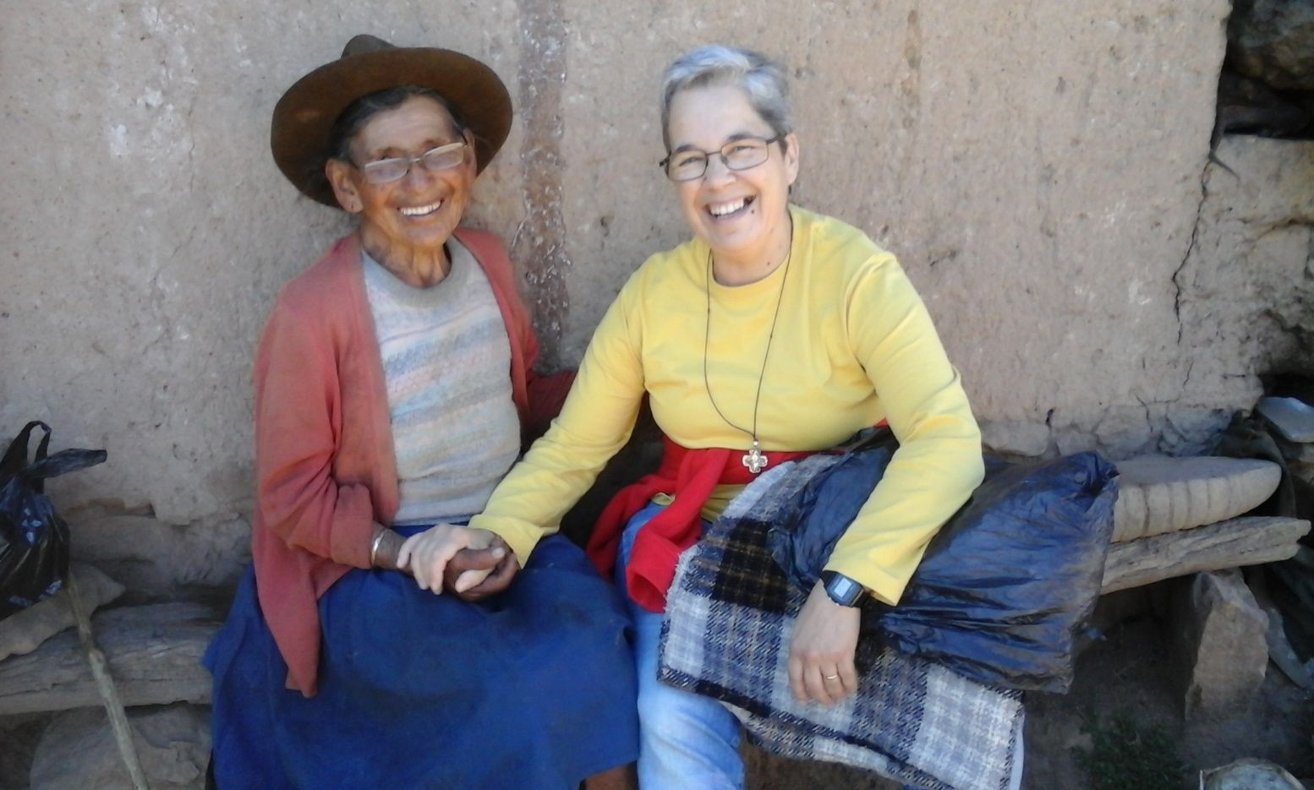
TEMPO DE FORMAÇÃO
TEMPO DE GRAÇA!

Slide 4
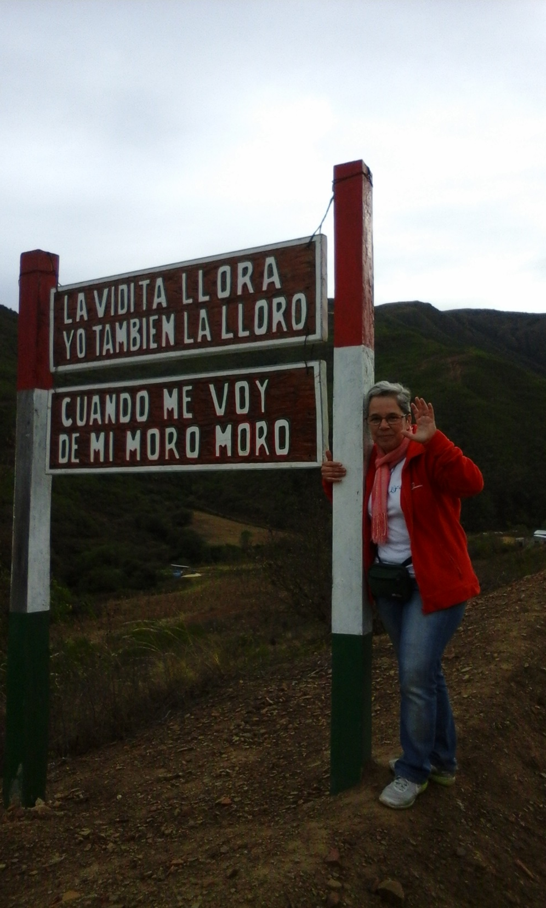
Moro Moro onde o calor humano, a alegria, simplicidade do povo, compensa o clima frio, os caminhos tortuosos, as distâncias perdidas nas montanhas….

Slide 5
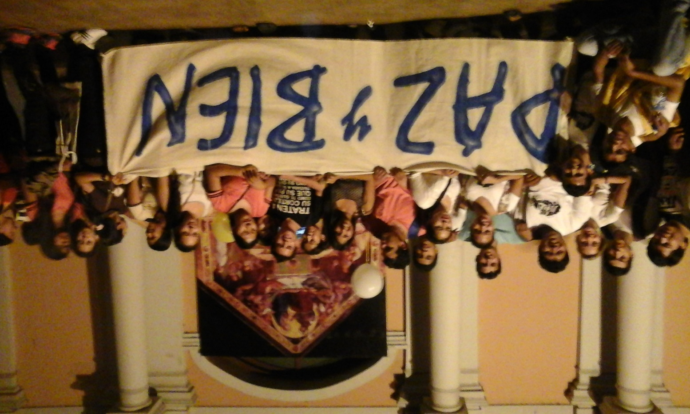
JUFRA – A Alegria franciscana e jovem celebrando o perdão de Assis.

Slide 6
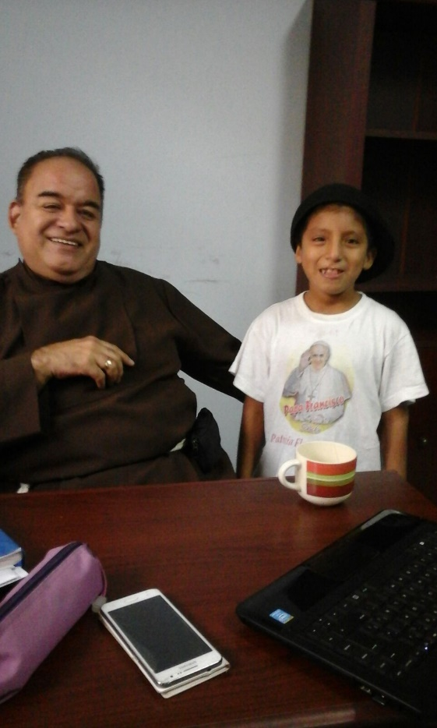
Padre Sebastian Capuchinho Amigoniano, chileno é diretor do Lar de Crianças de Santa Cruz Bolívia.
Está acompanhado com um dos rapazes mais pequenos do lar.

Slide 7
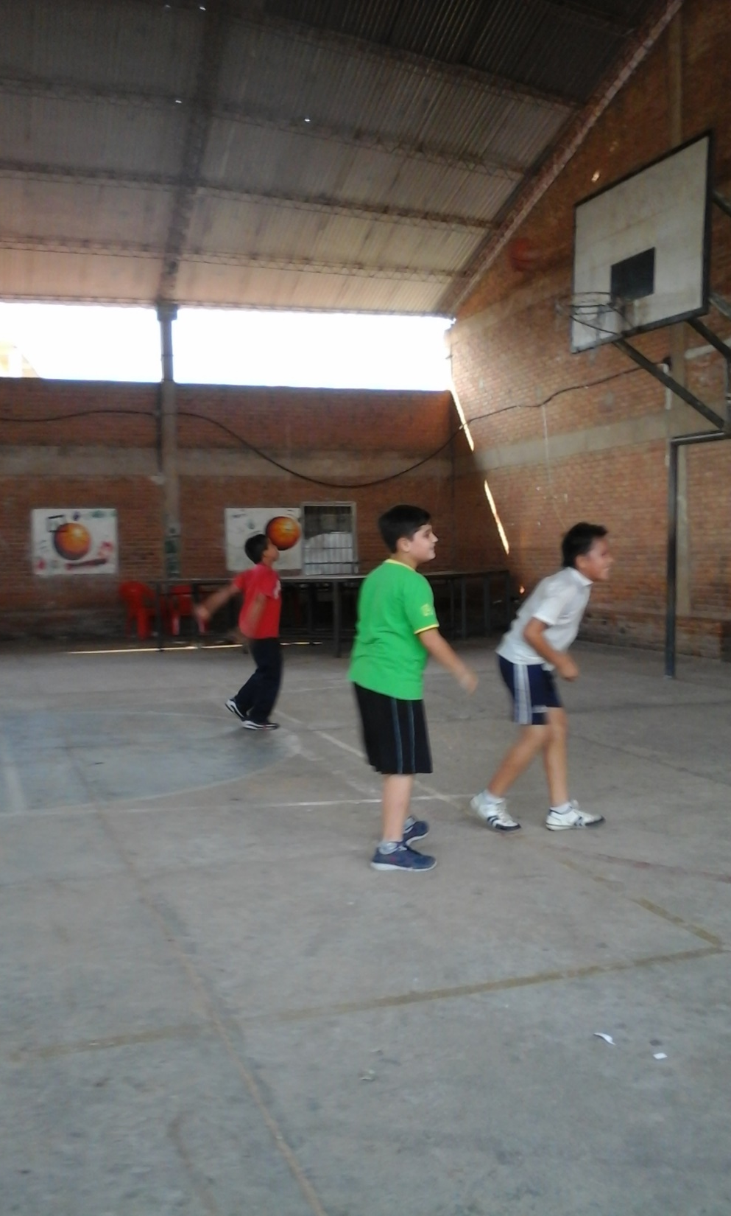
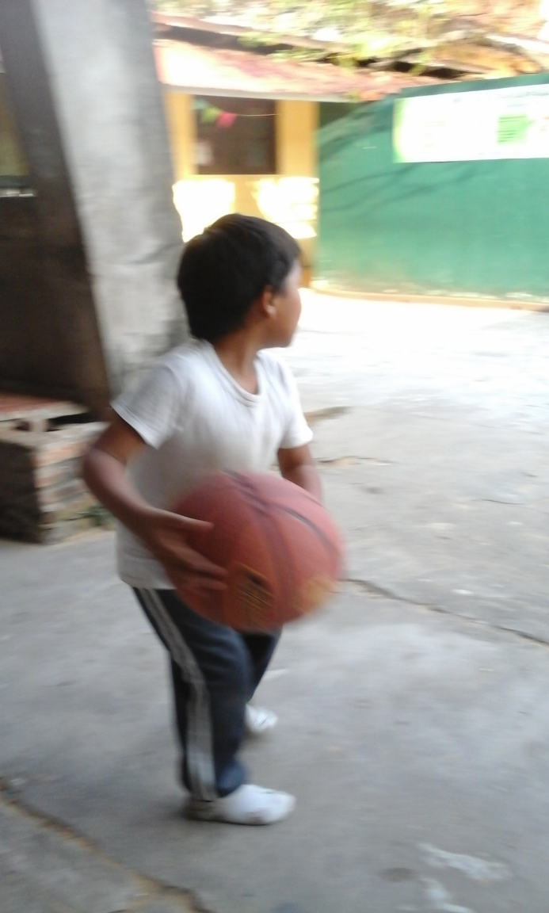
O desporto, uma bola, faz a alegria das crianças.
“Hogar de Niños de Santa Cruz”
Lar de S. José

Slide 8
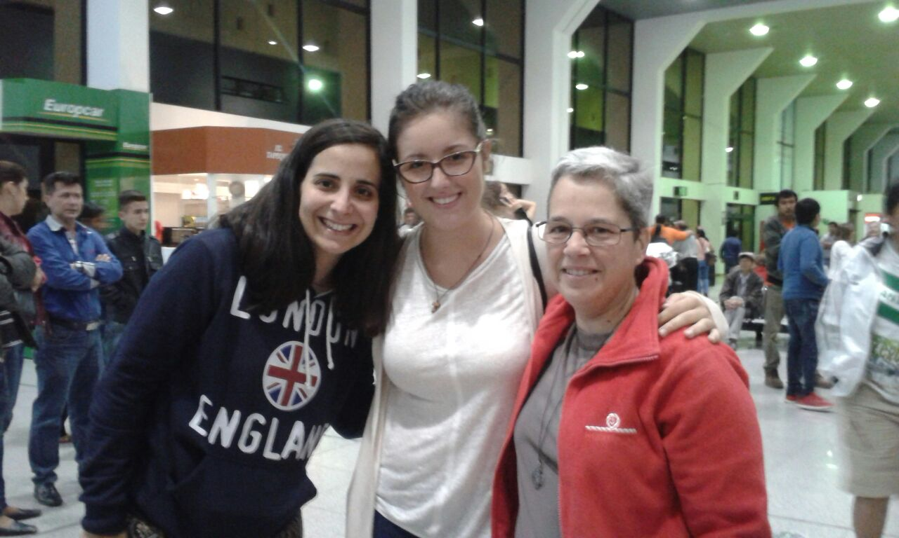
As 3 Missionárias Sofia; Olga e Luísa

Slide 9
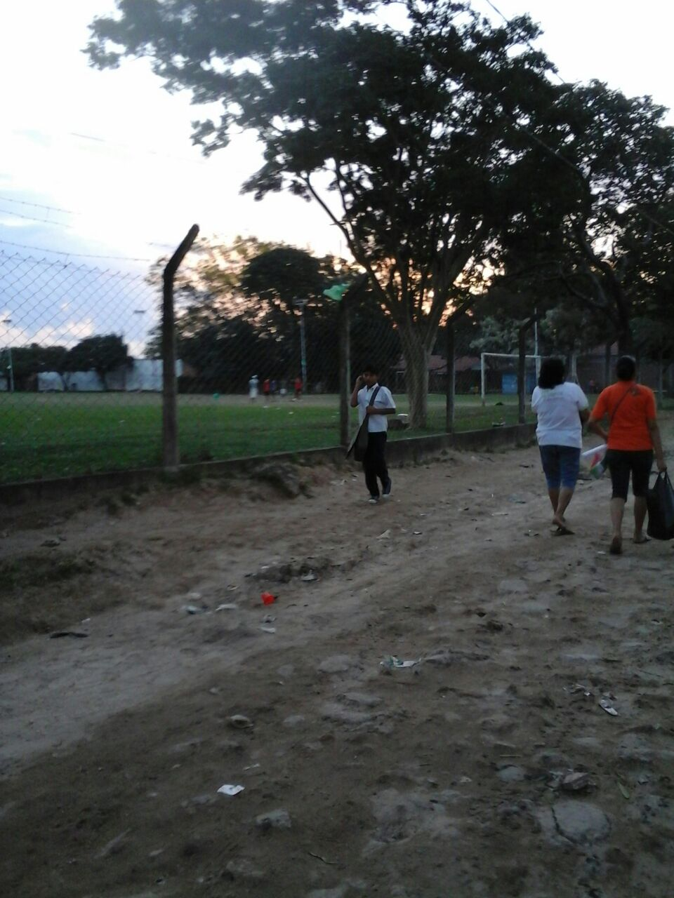
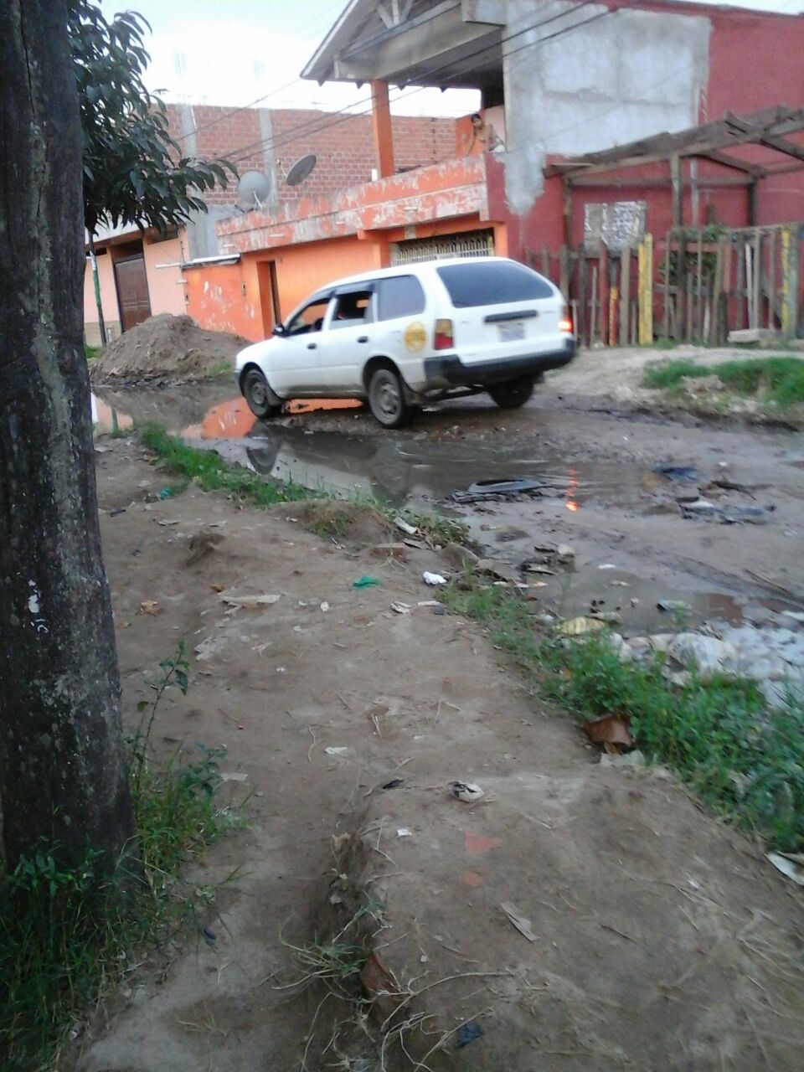
Os caminhos que percorri quase todos os dias …

Slide 10
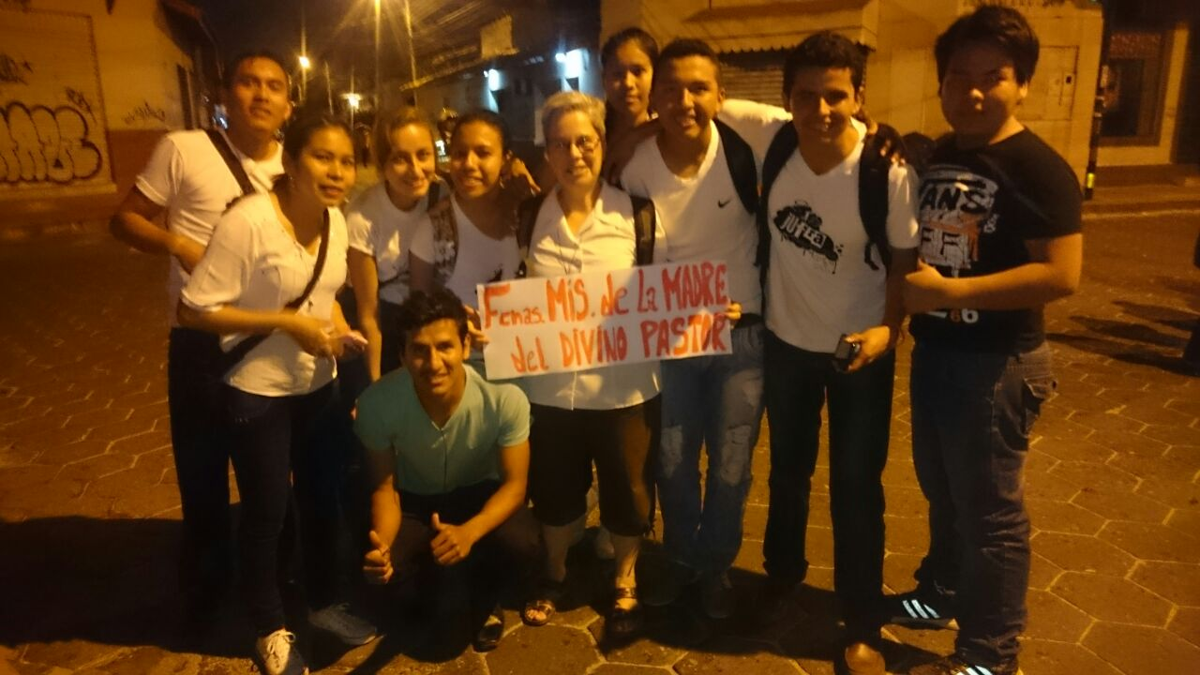
JUFRA
NATIVIDADE

Slide 11
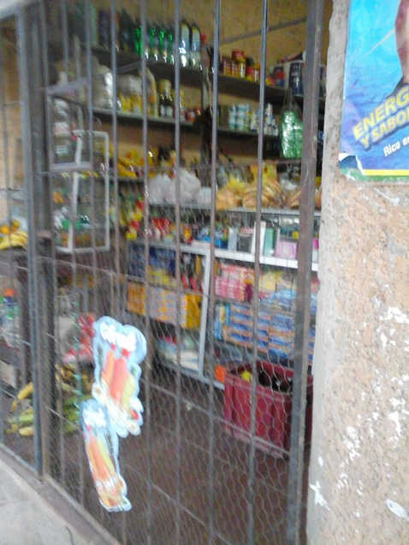
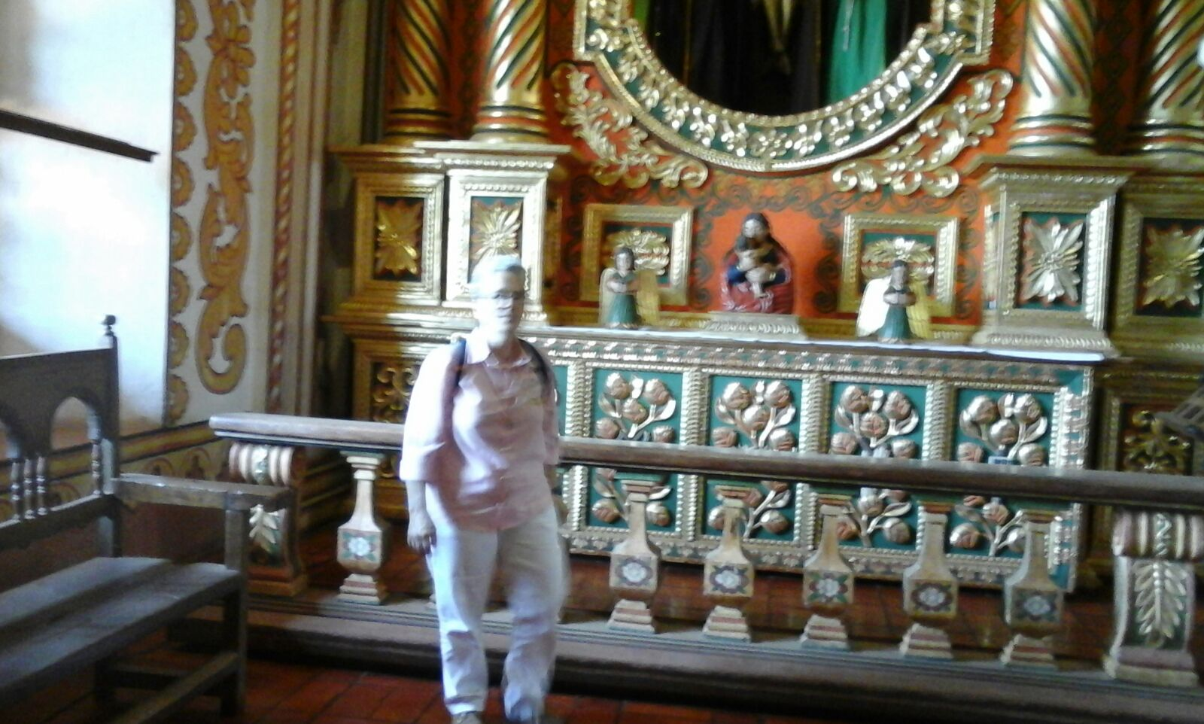
As lojas As Igrejas/passeios/ passado histórico jesuítas

Slide 12
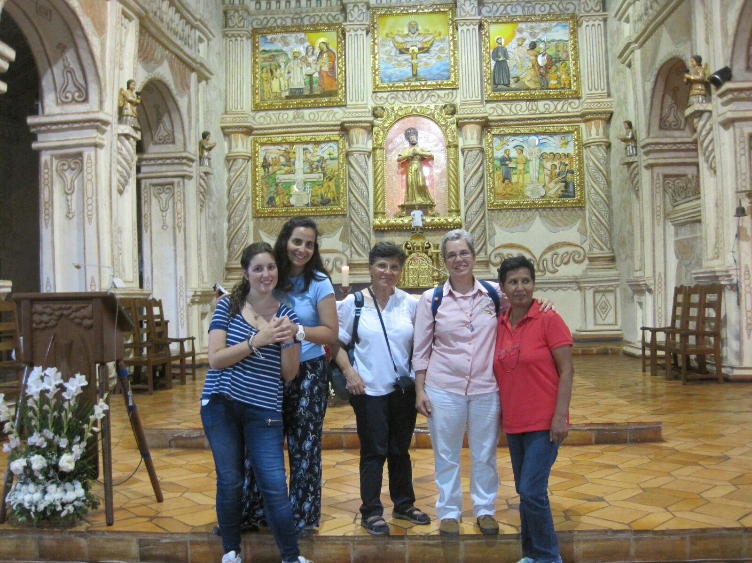

Slide 13
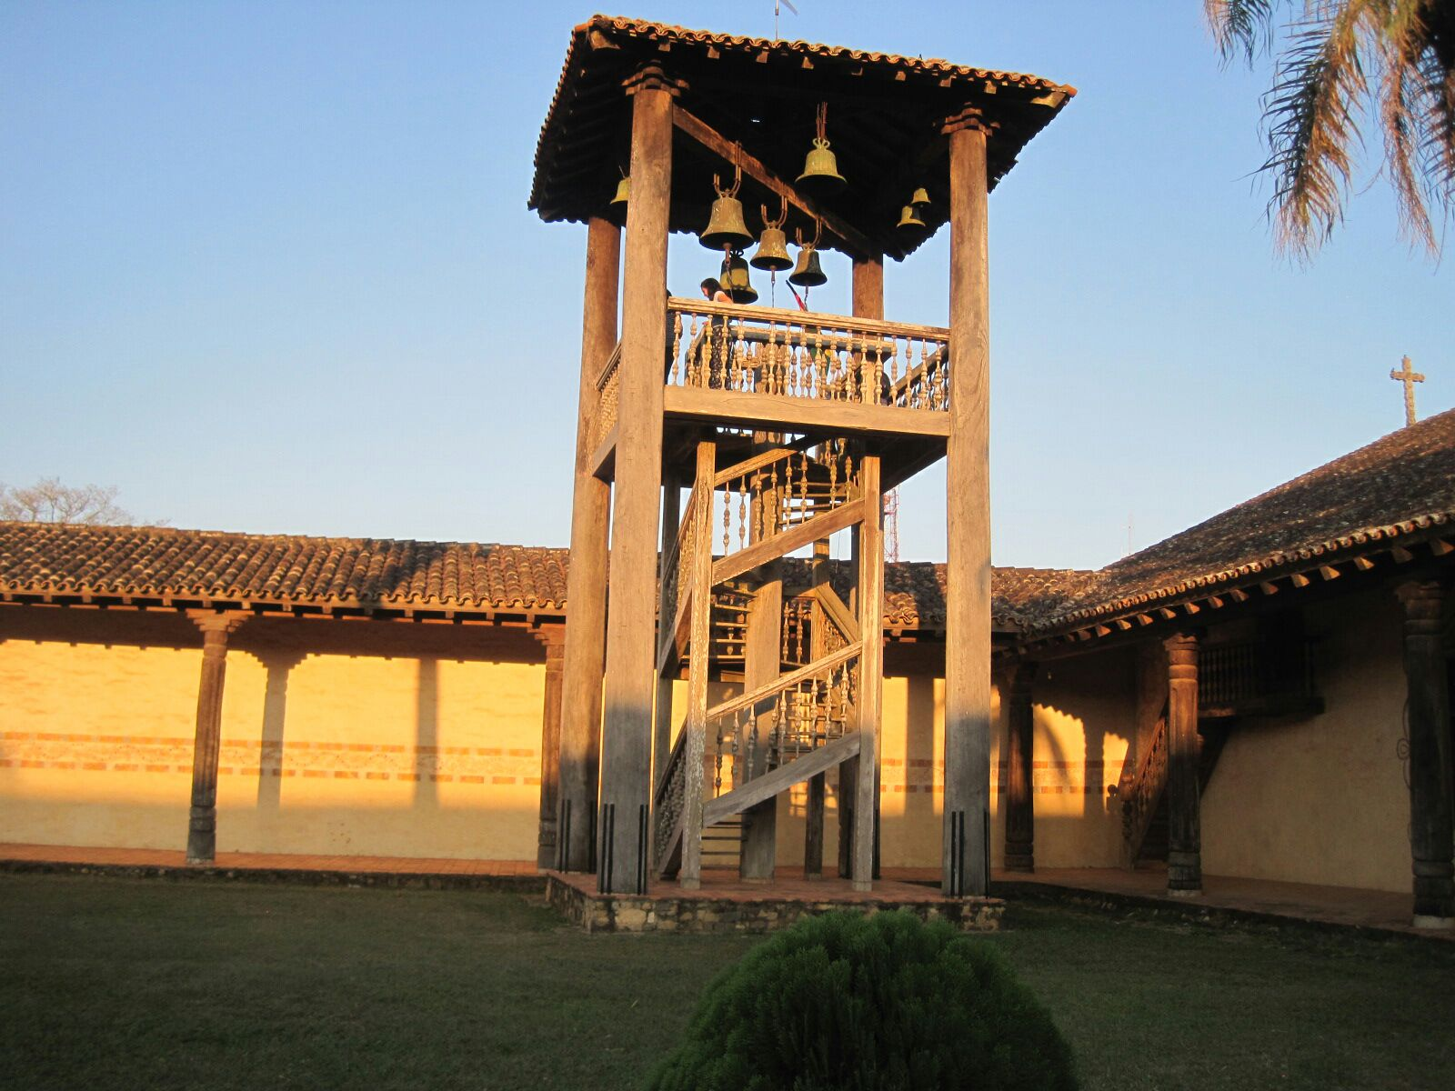

Slide 14
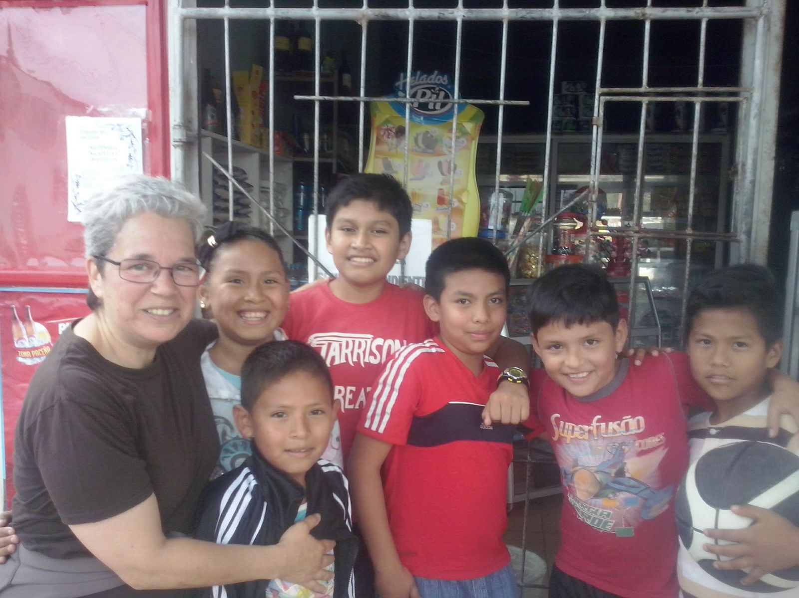
Pequena representação do grupo de Catequese – 1ª Comunhão da Capela da Natividade que aderiu aos treinos de Basquetebol

Slide 15
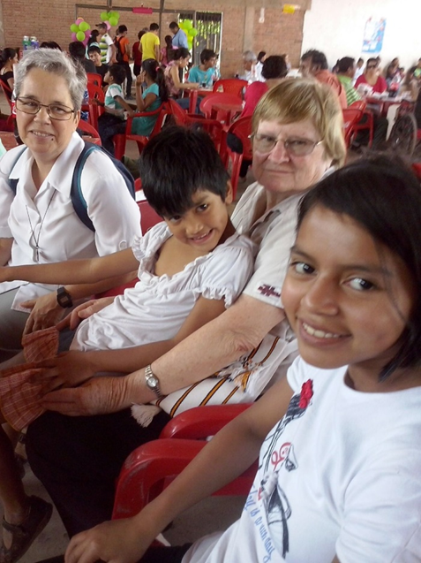
Num almoço no Lar para ajudar economicamente.
A Ir. Catalina (argentina) com uma das crianças que a comunidade apoia.

Slide 16
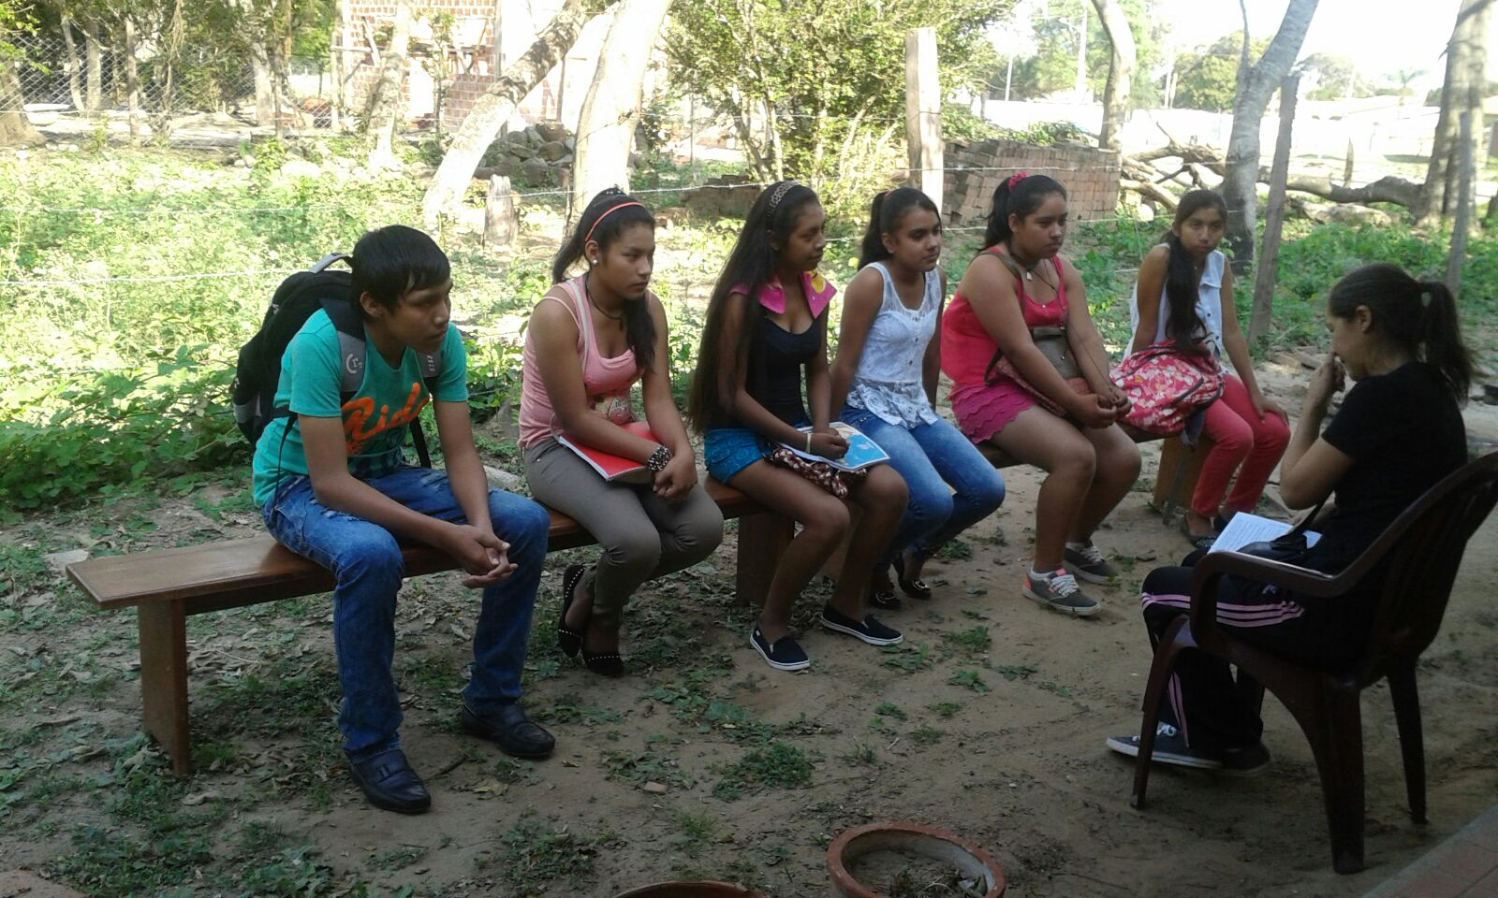
Catequese em S. Miguel

